Slide 1
12/16 豊能町定例会議Agenda
10：00～ 《代表理事より》
・総務省 進捗報告
・管理系
・スケジュール管理
・サービス・データ・自治体課題の整理
・個人情報保護法勉強会フォローアップ
・豊能スマートシティアプリに関して
・住民スマホ教室
第1回の感想
第2回スマホ教室に向けて「とよのていねい」からのリクエストなど
・アンケートチラシ＆ヘルスラボからのお知らせ
・もう少しデータ・サービス連携のイメージ
・JP-LINK分からなかった人向け簡単総集編
・その他
《事務局より》
・議事録の確認
・分科会メーリングリストに関して（分科会参加者リスト）
・来年の予定確認
11：30～ 《各分科会進捗報告（30分）》
今後のスケジュール
12/24 CSPFCと塩川町長と箕面市訪問
1月中旬 第2回スマホ教室
1/27 CSPF説明会＠OSPF
1月末 第2回勉強会（JP-LINKハンズオン）
2/8 スマートシティシンポジウム 江川講演＆パネル （近畿総合通信局）

Slide 2
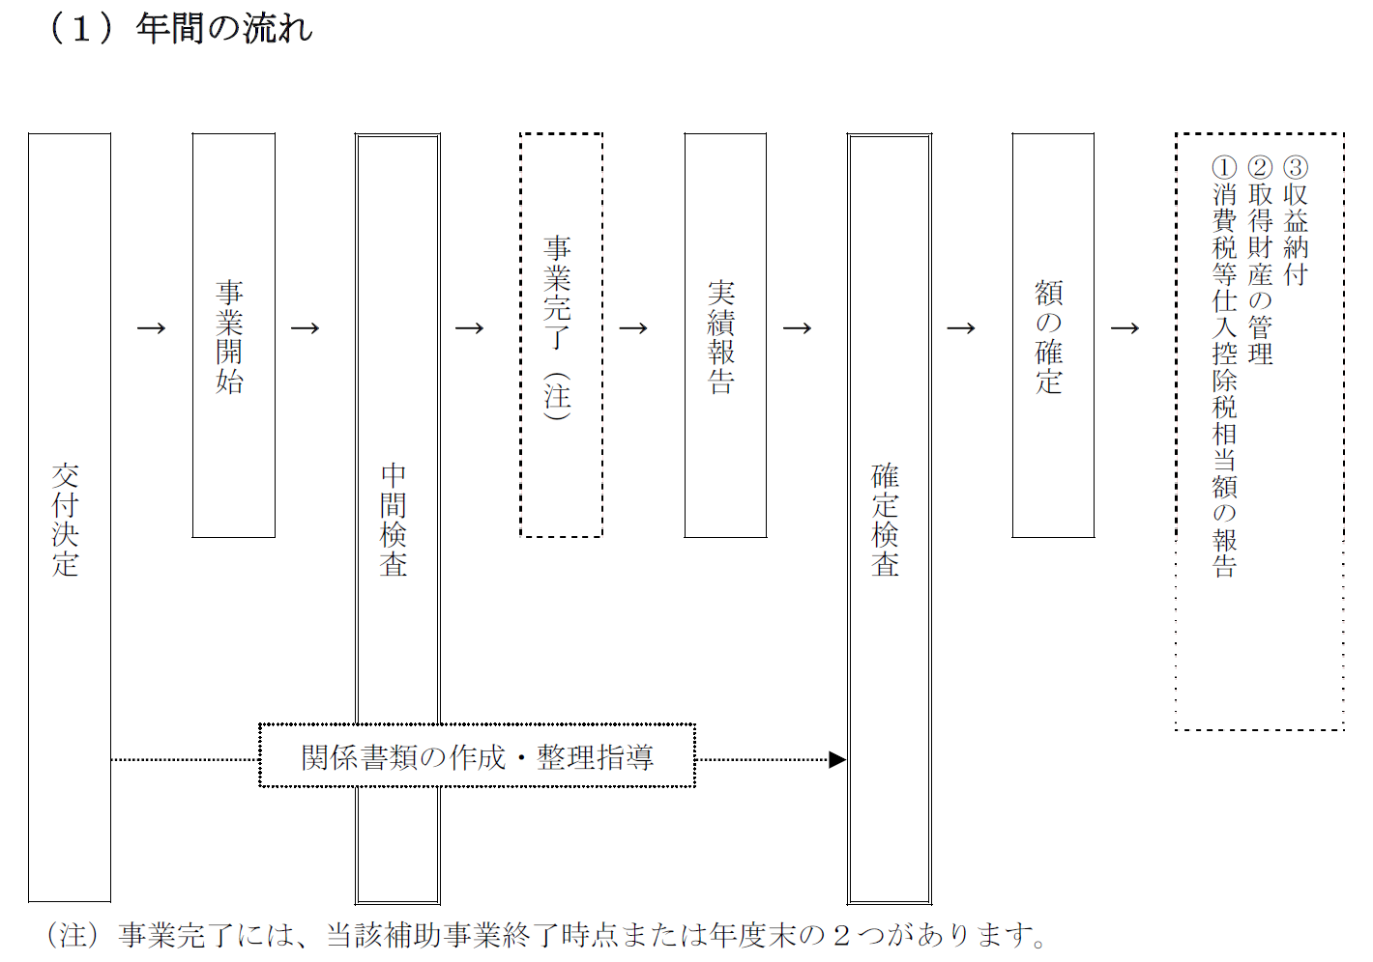
調達申請
12月頃
2月中旬
3/11
4月
現在
中間検査を踏まえて報告書を随時更新
実績報告書の作成まで随時対応
OZ1,NECネッツエスアイ,三井住友海上は
ご協力お願いします。
並行して
豊能町予算
9月末まで
OSPF報告会
10月27日頃

Slide 3
スケジュールの確認
各社発注状況、調達申請の状況など加味して
12月に再度スケジュールに再確認
12月一週目から各社の状況確認を始めます。
スケジュール管理シートの利用にあたり
１．企業名を入れる
２．複数団体がからむ場合は、行を増やす
３．変更点は赤字/赤線など赤を使い分かるようにする
４．状況を簡単に説明文を挿入
５．変更点を記載
６．毎週シートを増やし定例会で参照する
シートの更新は定例会前日の16時締切
アクセスはリーダー企業：事務局よりメール配信
事務局へ
最新は前日16時にUpされるのでこの添付を更新

Slide 4
サービス管理
過去総務省申請時に作成したファイルをベースに更新
他自治体でもサービスを選べるようにフォーマットをカスタマイズしていきます。
まずはサービスをリスト化します。

Slide 5
サービス・データ管理
他自治体でも有償・無償でサービスを選べる為の整理も必要
どのサービスに、どのようなデータがあるのか今後可視化
どのデータ連携基盤に紐づいているか
JP-Link勉強会、その他勉強会や分科会での内容を徐々に反映してみてください。
今後シートは1枚に
まとめる
データ連携基盤
データとカテゴリ
有償・無償
2022年2月までには整理したい

Slide 6
他自治体への展開
自治体の課題表と対象人口整理
大阪府はOSPFからのデータを活用してます。
他自治体も整理方法は同じ

Slide 7
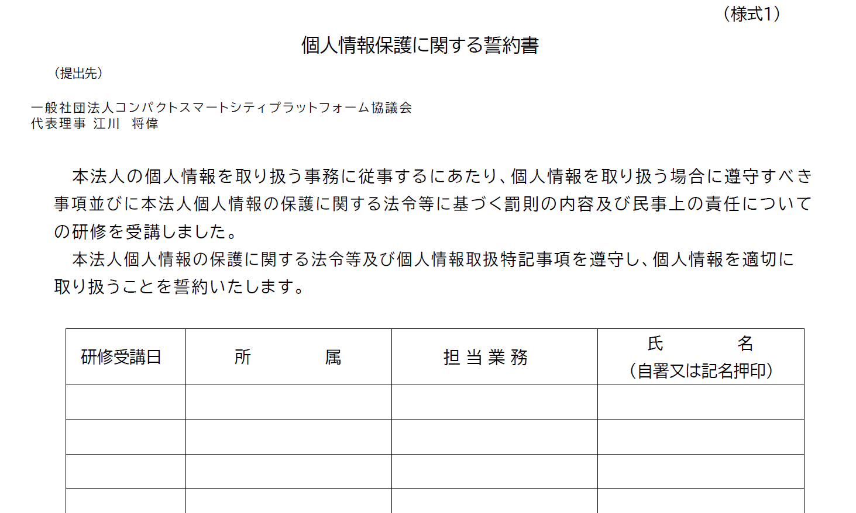
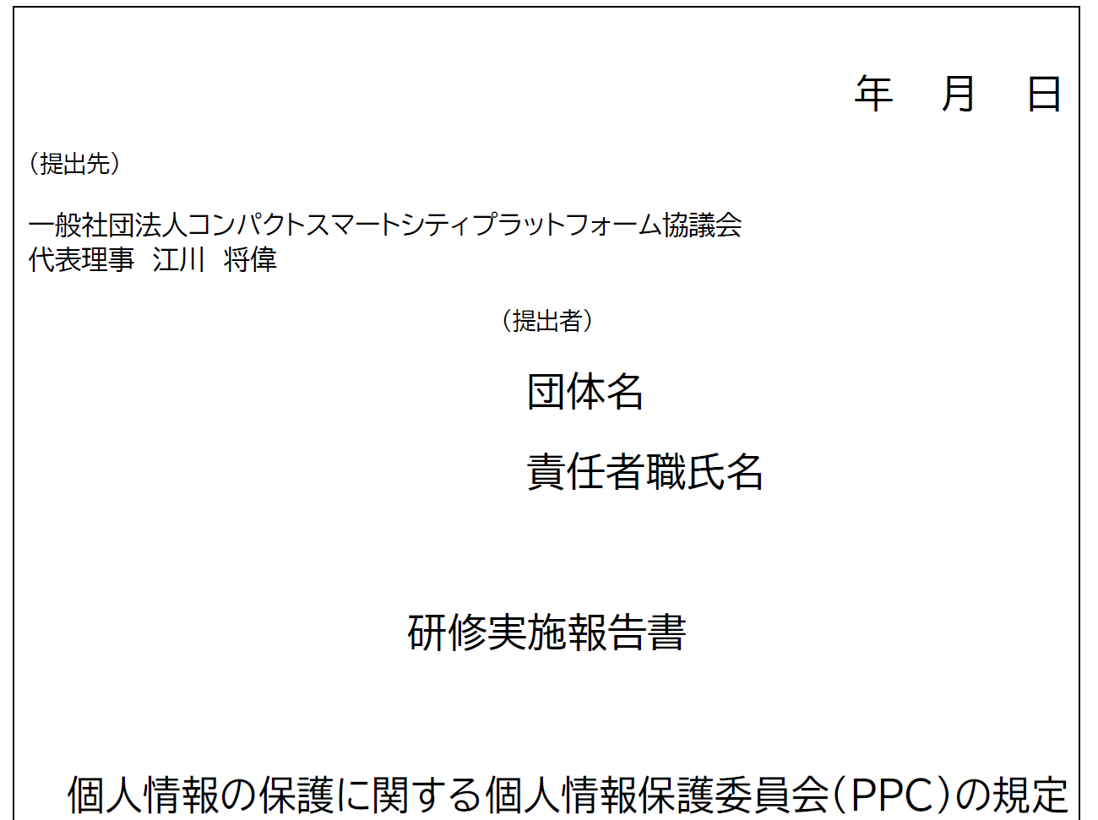
個人情報保護法勉強会の提出物
2月下旬までに総務省案件参加企業は提出するようにお願いします。
第2回目の個人情報保護法勉強会は1月末～2月初旬で再度行います。
アーカイブコンテンツ準備中（ファイルの圧縮などで苦労中。。。Youtube使うか？）
本資料は、CSPFC基本仕様書に記載。ファイルはCSPFC 会員サイト 豊能ワーキングへ

Slide 8
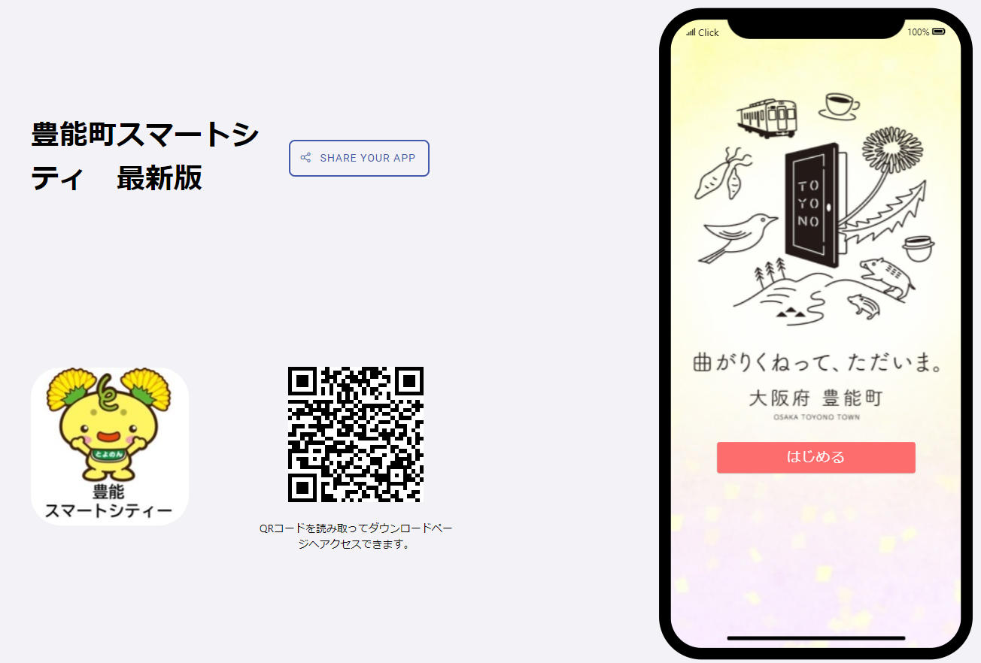
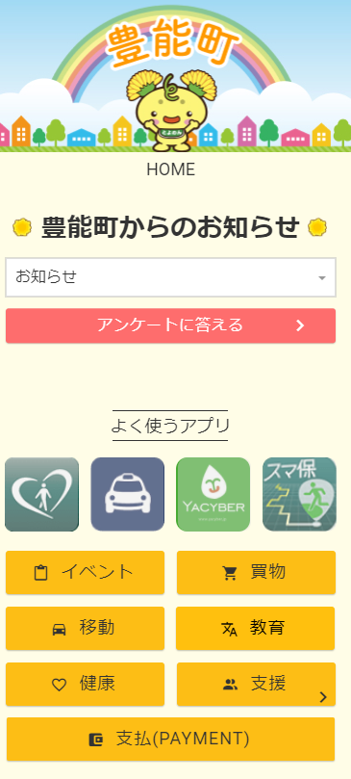
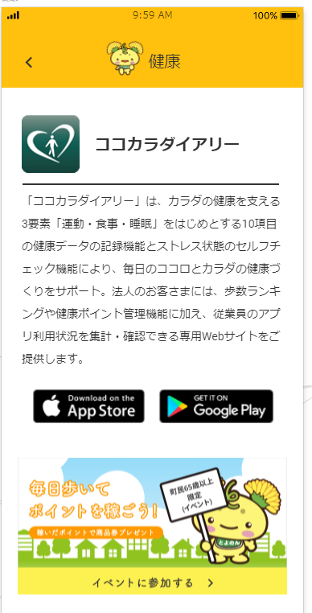
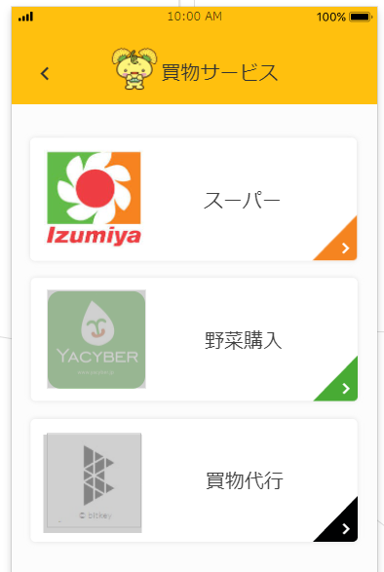
豊能アプリ アルファー版リリース
12月1日 アルファー版リリース（Ｗｅｂアプリ）
1月初旬 ベーター版リリース（ネイティブアプリ＋ID連携）
2月初旬 商用版リリース（データ連携対応）
ネイティブアプリに向けて
・ネイティブアプリ提供会社
Deeplink/ユニバーサルリンクを提出
・Ｗｅｂサービス
ＵＲＬ/ＷｅｂＡＰＩ提出
アプリ入れる際の注意点があれば
12/22までに事務局あてにご連絡ください。
サンプル例

Slide 9
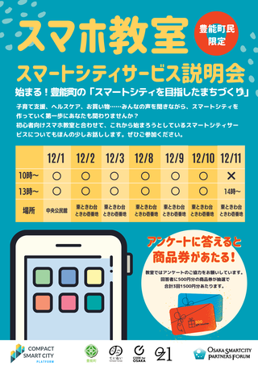
スマホ教室
第1回目を踏まえて
第2回目で住民からの希望「電子決済」やってみたいなど
2回目：1月初旬～中旬 →チラシ配布 12月末予定
3回目：2月初旬
NoCodeトレーニング
スマホ教室＋スマートシティ勉強会（アンケート）
スマホ教室 1時間
スマートシティ勉強会 1時間
（企業プレゼン： 住民がサービスを興味もつ良い切っ掛けづくり）
第2回は是非持ち回りで説明会に企業参加をお願いします！
第一回目の報告：とよのていねい
参加人数、状況や住民からの声

Slide 10
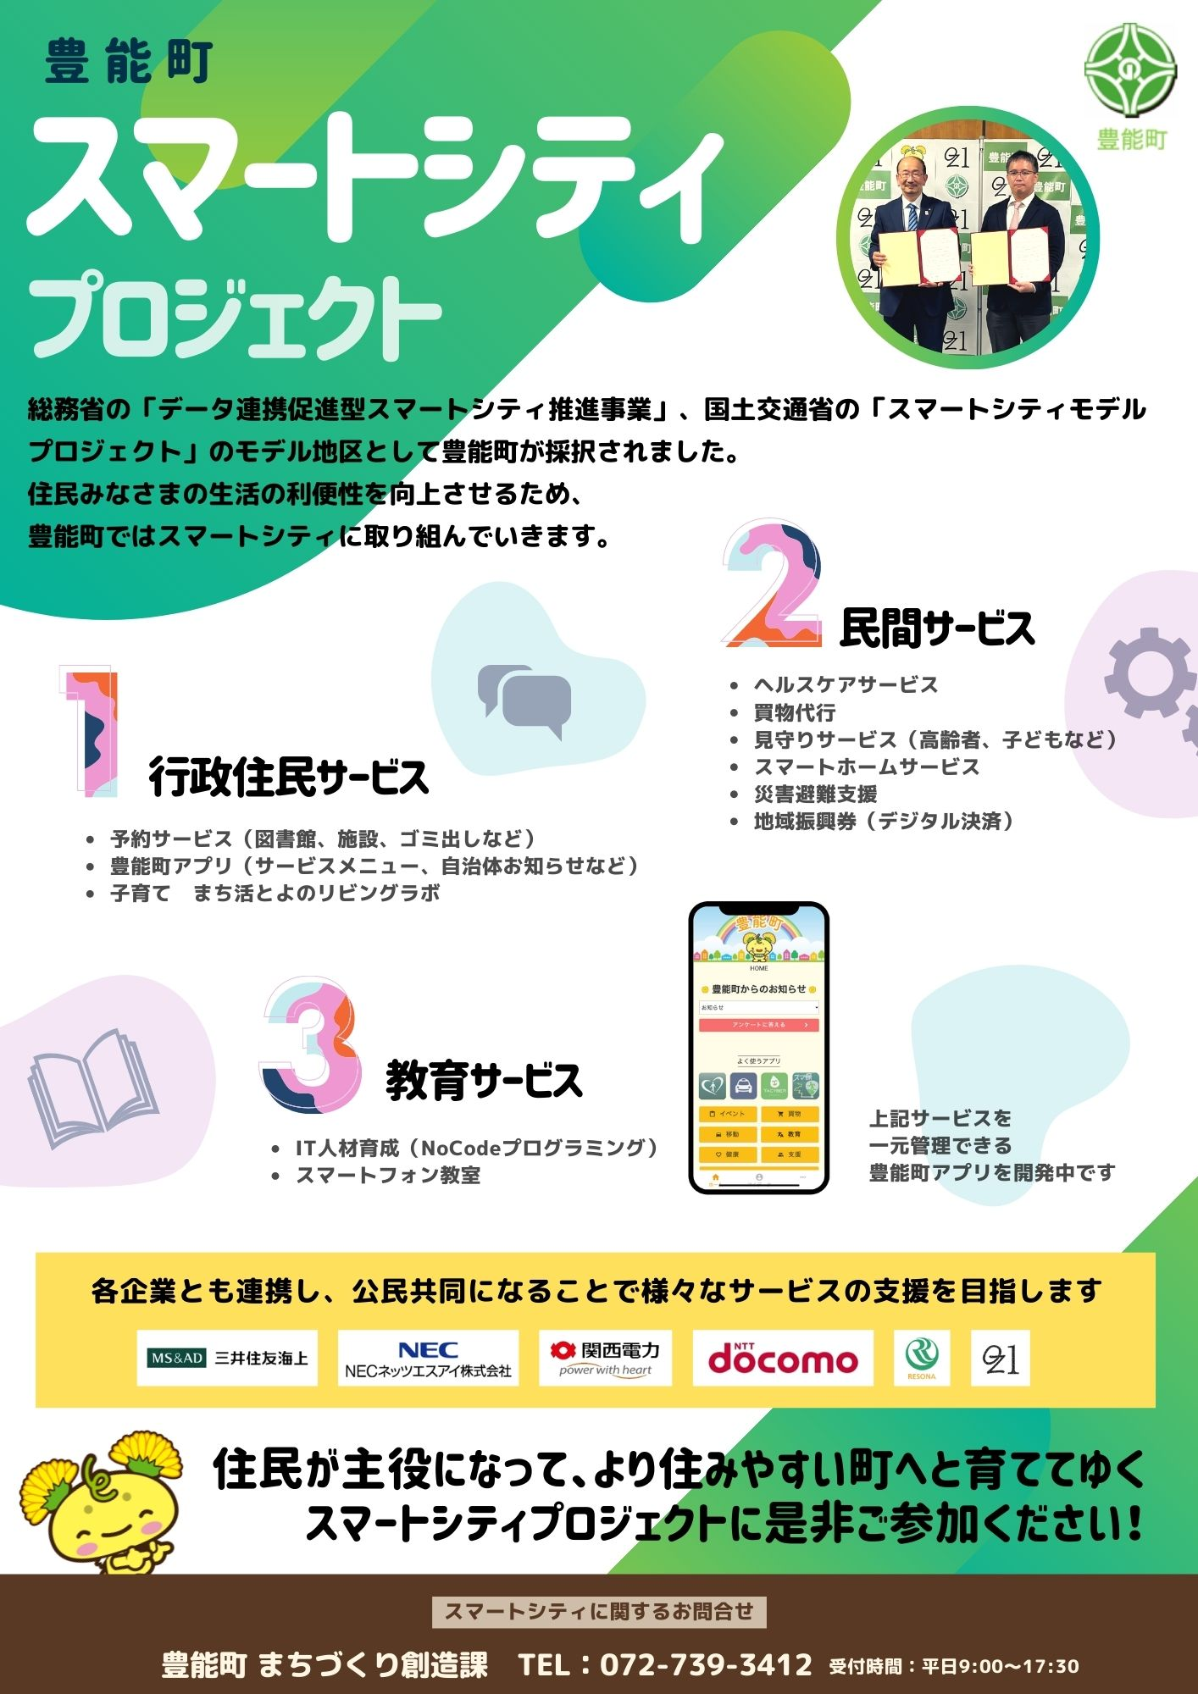
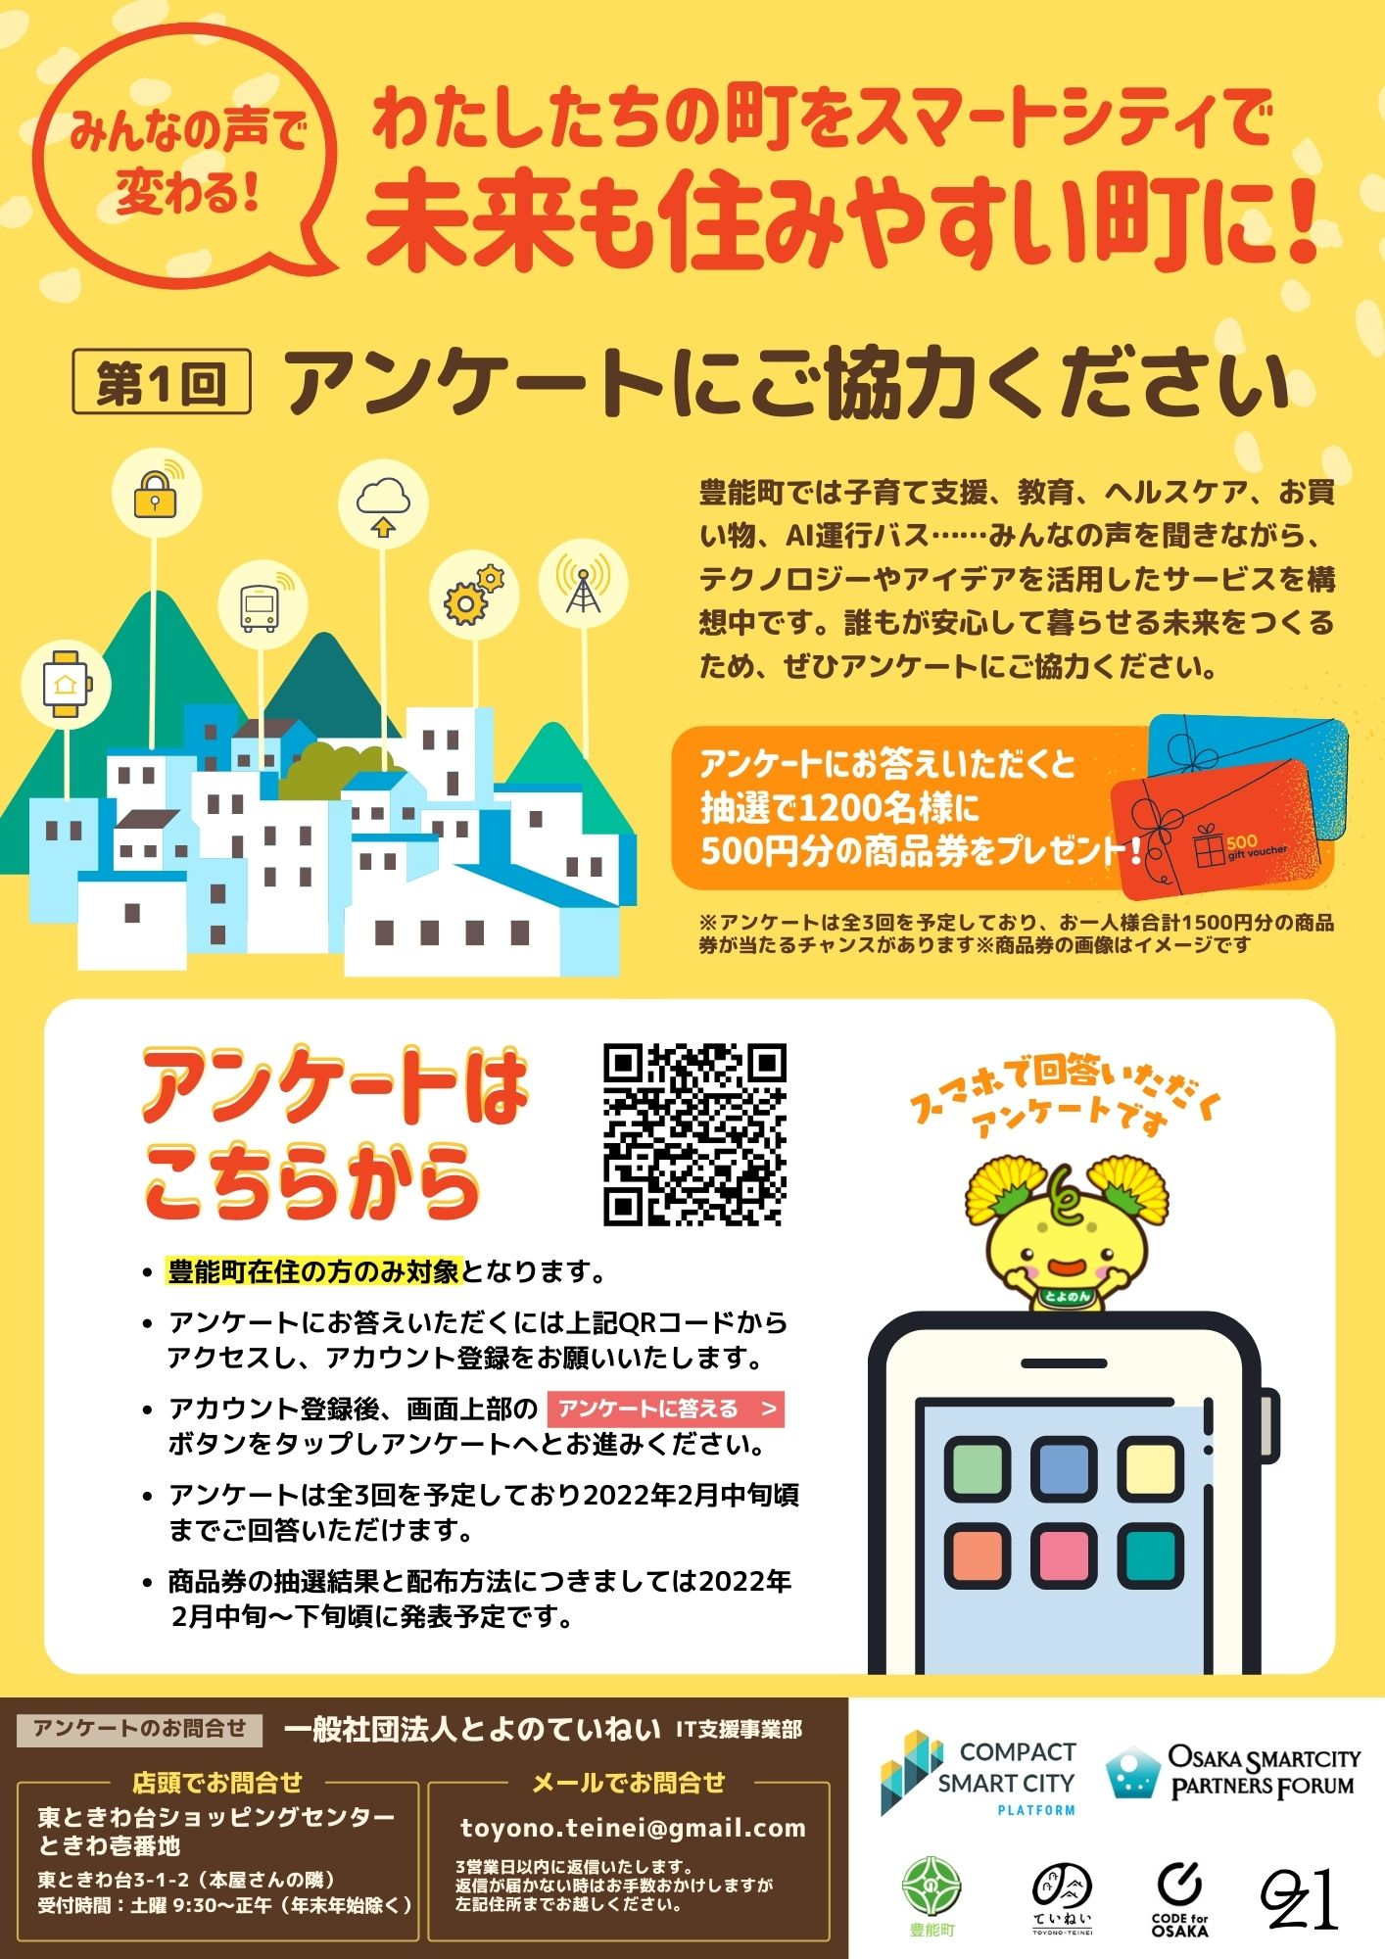
スマートシティアンケートチラシ
最終原稿（まだもう少し手直し）
予定（変わります）
9日 調整とフィードバック
10日 修正＆ご確認／FIX
11日 印刷会社入稿
14日 チラシ到着・ポスティング依頼
15日 ポスティング開始
↓ポスティング期間
20日 6000部配布完了
第1回目アンケート
利用者の期待値と現状把握
第2回目アンケート
利用者の期待と利用感触
第3回目アンケート
2回目からの改善と満足度
日本初、民意を取り込んだSC

Slide 11

ヘルスラボからのイベント告知（別途調整）
2022年3月5日 豊能町
ユーベルホールにてイベントを行います。
企業のプロモーションも併せて行います。
ポスター、ブース出展などいろいろと検討します。
（豊能町とも調整が必要）
希望者はご連絡ください。
下見ツアー：1月13日予定

Slide 12






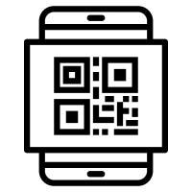


改めてサービス・データ連携を考えてみる（災害例）
ステータス
災害発生
避難行動開始
避難状況把握
未避難者対応
ID
個人属性データ
（住所、年齢など）
高齢者・身障者など
豊能
アプリ
安否・避難状況データ
オンデマンド交通系
災害時誘導
アプリ
災害通知
避難所誘導
混雑可視化
アプリ
避難所混雑データ
IoT DB
災害状況データ
位置データ
IoT機器
映像データ
ICタグ・ウェラブルデータ
OZ1提供資料

Slide 13






改めてサービス・データ連携を考えてみる（ヘルスケア）
ステークホルダーマップで書いてみる
企業
ヘルスケア
保険販売
Smart
device
Wearable
device
Web App
Web App
活動量/睡眠データ
リスク細分型
保険データ
社員
活動量
IoT
個人健康
データ※
Data
連携
勤怠データ
Data
連携
Data
連携
※健康経営に
必要な項目のみ
※保険提案に
必要な項目のみ
働き方改革
（個人レベル）
管理者
健康保険組合
定期健康診断データ
※保険見積はAIが担う
勤怠
システム
Data
連携
Next Best Action
AIモデル
(保険提案から着手)
保険会社
オフィス
温度/湿度
データ
寝室
温度/湿度
データ
保険申込(電子署名)
Portal App
BEMS
働き方改革
（部門レベル）
オフィス/工場
環境センサー
給付金申請(電子署名)
Data
連携
IoT
IoT
最適保険
提案
給付金支払
リスク細分型
保険データ
診断書
DB
社員自宅
※電力消費との相関分析
社員
診断書請求
（本人許諾含む）
診断書データ
HEMS
自宅環境センサー
（寝室）
病院
睡眠
疲労予測AIモデル
保険連携 App
最適保険検討
疲労予測
健康管理
保険申込
職域
保険代理店
給付金申請
入金確認
電子
カルテ
診断書
DB
OZ1提供資料

Slide 14
改めてサービス・データ連携を考えてみる（ヘルスケア）
企業 | 役割 | 提供物 | 成果
企業 | フィールド（場所や人材）の提供 | 従業員のテストデータ 利用者のデータ | Quality of Lifeを高めるサービスの検証 地域社会におけるデータのインフラとしての在り方検証
ヘルスケア | システム提供 全体の取りまとめ | 進行状況のレポート | Data Transactionのデータの流動性の課題抽出
保険会社 | データから保険やサービスの提案 | （保険関連のデータ？） | 新保険サービス検討
大学病院 | 問診につながるデータ研究 | データ研究人員 | IoTとVitalからみた医療サービス（PHR/HER）の活用
3rd Party | 分析されたデータから必要に応じて サービス向けのアプリケーション開発 | アプリケーション
*状況に応じてグループ会社の参加検討お願いします。
Phase1
見守り
サービス
サービスアプリケーション提供
Vitalデータ
提供など
許諾データ提供
企業
新サービス検討
利用者
利用
許諾
Phase2
他社連携
3rd Party
アプリケーション開発
ヘルスケア
システム提供＋全体調整
働き方
改革
Vitalデータ
提供など
Vitalデータ提供など
従業員
調剤薬局
大学病院
疾病問診研究
保険会社
新保険サービス研究
分析データ提供
保険提案
ステークホルダーマップで書いてみる
各社の役割（サービス・データ）とメリットデメリットを整理し収益性も考えてみる
OZ1提供資料

Slide 15
改めてサービス・データ連携を考えてみる（ヘルスケア）
企業 | メリット | デメリット
企業 | 従業員のQoLを向上 退職離脱を抑制
従業員 | 自分に合った働き方 健康増進
ヘルスケア | ヘルスケアビジネス
保険会社 | 従業員や企業にあった保険メニュー
大学病院 | 分析ノウハウ
3rd Party | 新しいサービスの創出
企業
企業 | メリット | デメリット
自治体 | 住民のQoLを向上 退職離脱を抑制
住民 | 自分に合ったライフスタイル 健康増進
ヘルスケア | ヘルスケアビジネス
保険会社 | 住民や自治体にあった保険メニュー
大学病院 | 分析ノウハウ
3rd Party | 新しいサービスの創出
自治体

Slide 16
ステークホルダー書いてみる（例えばモビリティ）
予算申請
省庁
阪急バス
かめの家
地域固有課題へアプローチ
大阪府
豊能町
予算検討
CSPFC
初狩川
観光
阪急バスとの接点
ドコモ
モビリティ分科会
渋滞
駐車場
関電
SWAT
町内住民
町外住民
目的
目的
買物困難
ヘルスラボ通い
介護？
旅行者

Slide 17
JP-LINK総集編
１．セキュリティサーバーとアダプタサーバーを皆さんのデータベースにインストール
２．アダプタサーバーで、出す情報出したくない情報の設定をしてください
３．出す情報と出したくない情報は、サービス含めて誰と何するのかが決まれば定義できるはず！
４．JP-LINKのインストールに関しては中級編でハンズオンセミナーで試してみてください。
課金タイミング
2021年1/2月頃からテストしてみて、約2か月くらいトライアル無料で試してみてください。
CSPFCからログデータと費用を各社に提示し、本格的に利用料の検討をして、自治体への
換金プロセスを検討進めます。支援（サービス提供）した自治体に少しでも財政改善するのに
ご協力ください。

Slide 18
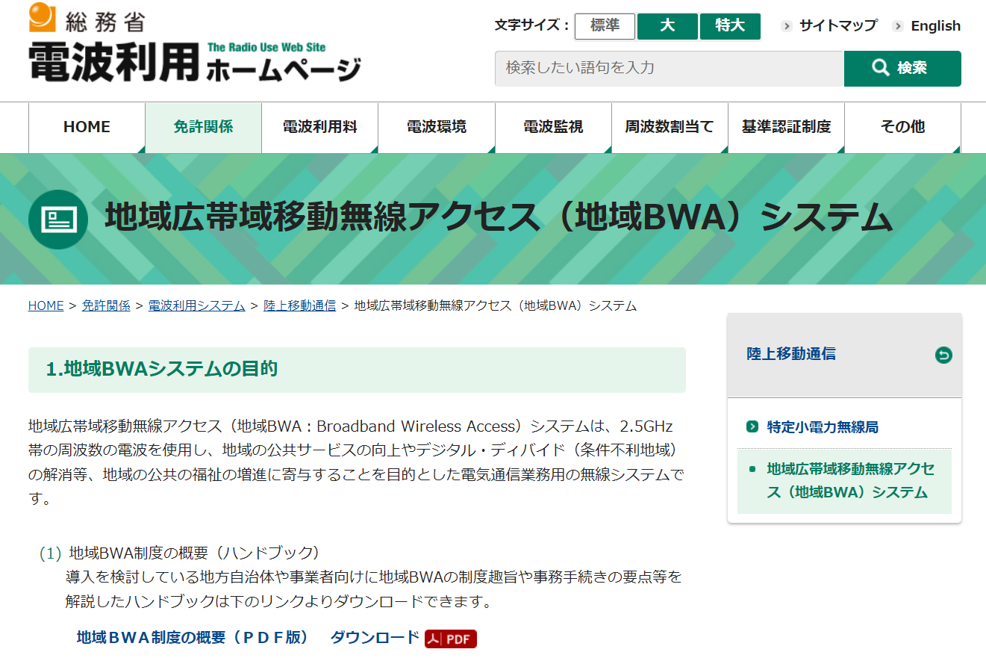
その他
地域BWA（広域WiFiに関して）
NECネッツエスアイまたはITSCOM向けアナウンス
何に使えるの？ どう使えるの？
→自治体で使ってるWiFiコストを代替できるか？

Slide 19
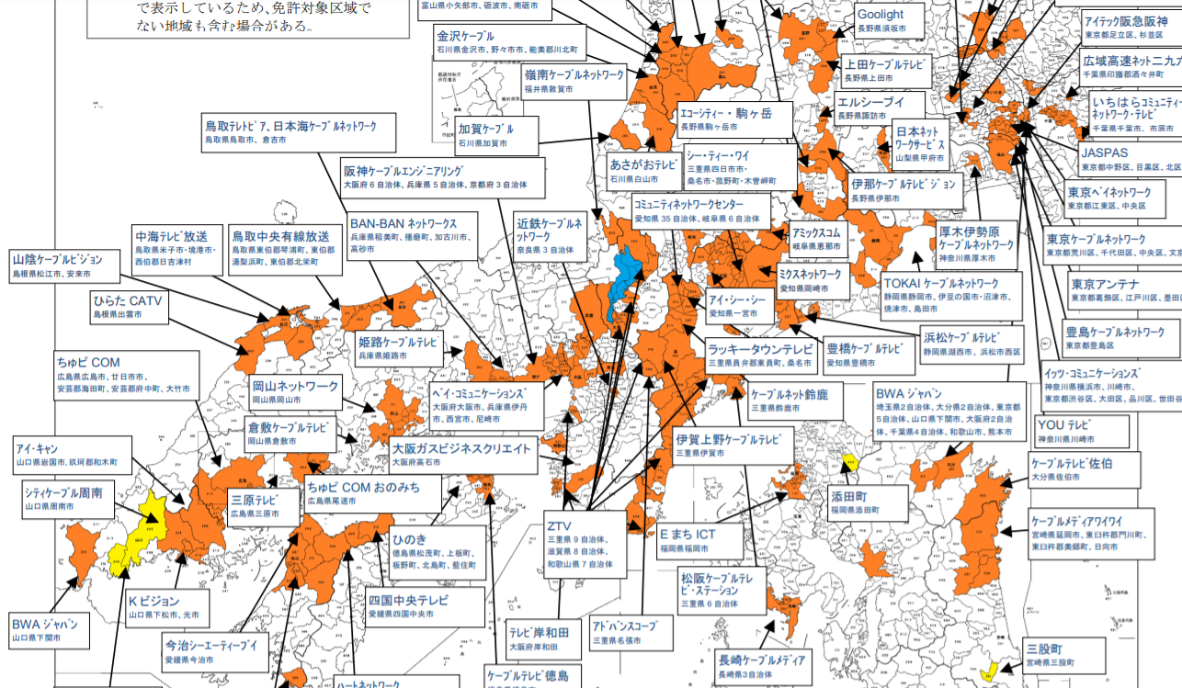
BWAの展開
なんだかCATVばかりな気が・・・

Slide 20
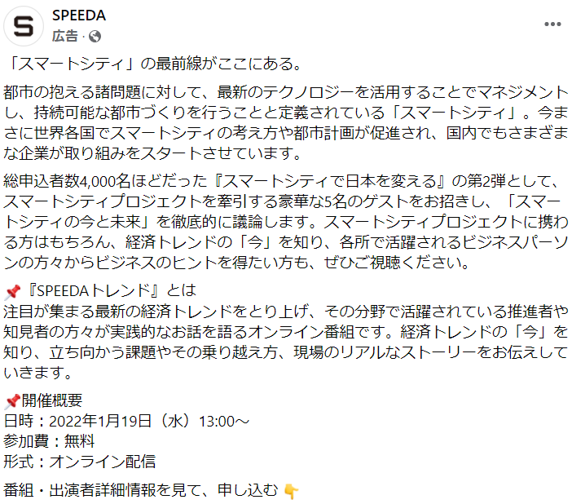
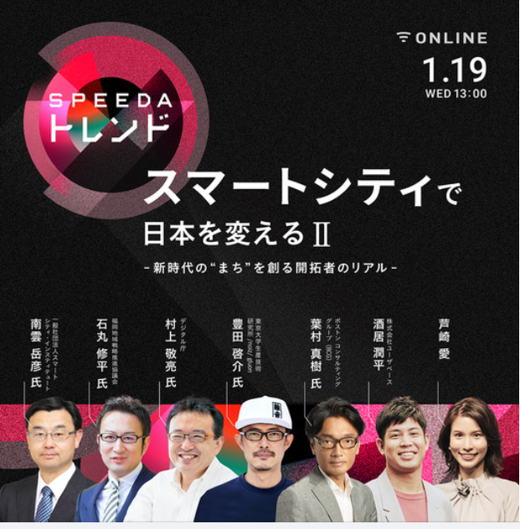
その他：たまたまFacebook見てたら！

Slide 21
CSPFC事務局からの案内

Slide 22
メーリングリスト
豊能定例会が全ての基本
今後allでメンバーも参加
各自治体向けには
別分科会を設定し、個別対応
例：福井県
福井ワーキング
CSPFCリーダー企業
＋地元企業（各社CSPF参加要）

Slide 23
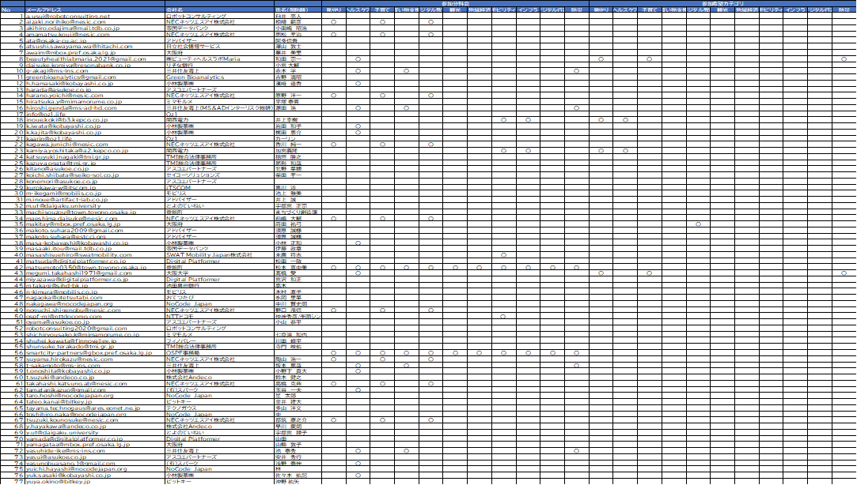
分科会メーリングリスト

Slide 24
その他案内
とよのウォーキングアプリURL
URLが難しいので、「とよのん」または「とよのんウォーキング」でAppstore/GooglePlay検索
アンケートに関して
＞アンケート質問内容の文字数MAX
質問文、回答文ともに以下の文字数を推奨します。
優先順位１のパターン：見栄えが良い
1行目全角で17文字まで
優先順位２のパターン：見栄えがまあまあよい
1行目全角で17文字まで
2行目全角で9文字まで
最大全角で26文字まで
優先順位３のパターン：あまり見栄えがよくない
全角でおよそ700文字まで入りますが、できるだけ短い文としてください。
＞アンケート締切日
12月27日24時まで
（12月28日15時までにNoCode Japanへ共有をお願いします）
業務連絡
NoCodeJapan： アンケートは1回目、2回目、3回目として全部残し、いつでも1-3が答えれるように手配お願いします

Slide 25
分科会メンバーリスト
1．見守り（NECネッツエスアイ） ビットキー
ヘルスケア（三井海上） Green Bioanalytics 髙橋様
子育て（NECネッツエスアイ）
買物支援（三井住友） ビットキー
デジタル教育（ＯＺ１）NoCode Japan
観光（ＯＺ１） おてつたび
地域経済（ＯＺ１ フィノバレー）
モビリティ（ドコモ ＯＺ１）関西電力 SWAT Mobility
インフラ（関西電力）アンデコ
デジタル行政（ＮＥＣネッツエスアイ）アスコエパートナーズ OZ1 ロボットコンサルティング
防災（三井住友） Green Bioanalytics

